Slide 1
Reunião
26/04/2024

Slide 2
Metodologias de avaliação em Séries Temporais

Slide 3
Esta semana
Leitura de artigos.
Alteração da estrutura do código de geração dos dados.
Package: mais dois métodos totalmente implementados (Rolling-Origin-Recalibration e Fixed-size Rolling Origin); testes unitários para as classes relativas aos métodos OOS -> tudo a funcionar bem; leitura e análise do “livro de estilo” da biblioteca Numpy (continuação).

Slide 4
Ponto de situação
Artigo: igual ao estado em que se encontrava na semana passada.
Package: todos os métodos OOS implementados, bem como Markov CV (6/15); todo o código implementado já foi sujeito a testes unitários (e passou).
Próximos passos:
terminar todo o código da package, incluindo métodos de validação e medidas de desempenho;
fazer experiências com dados reais e sintéticos;
continuar a escrita do artigo;
adicionar coisas à configuração da package (definir dependências e versão dinamicamente, etc.);
simular a publicação da package (repositório de teste).

Slide 5
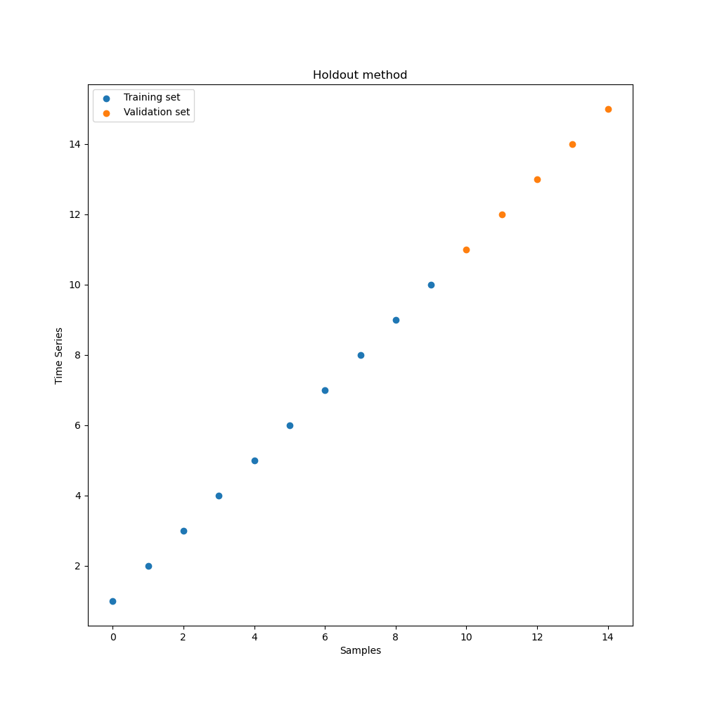
Visualização

Slide 6
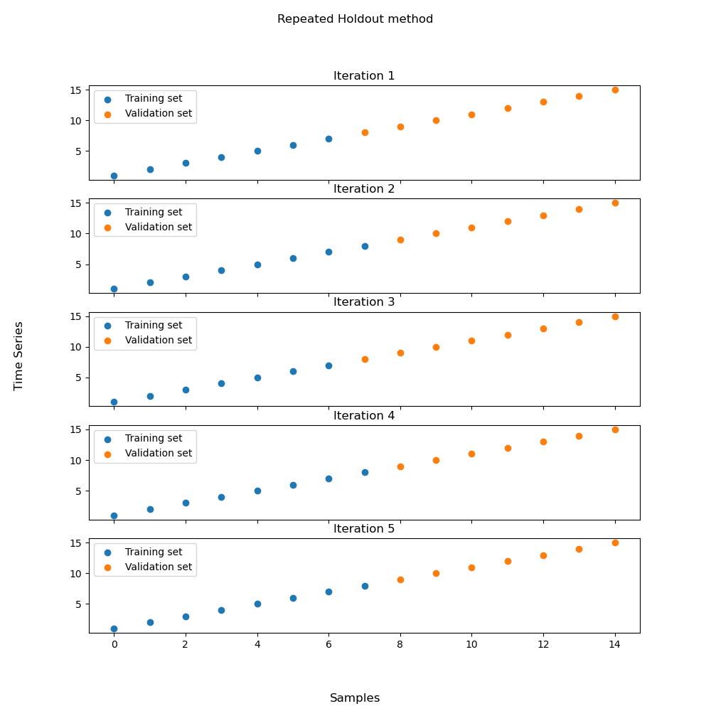
Visualização

Slide 7
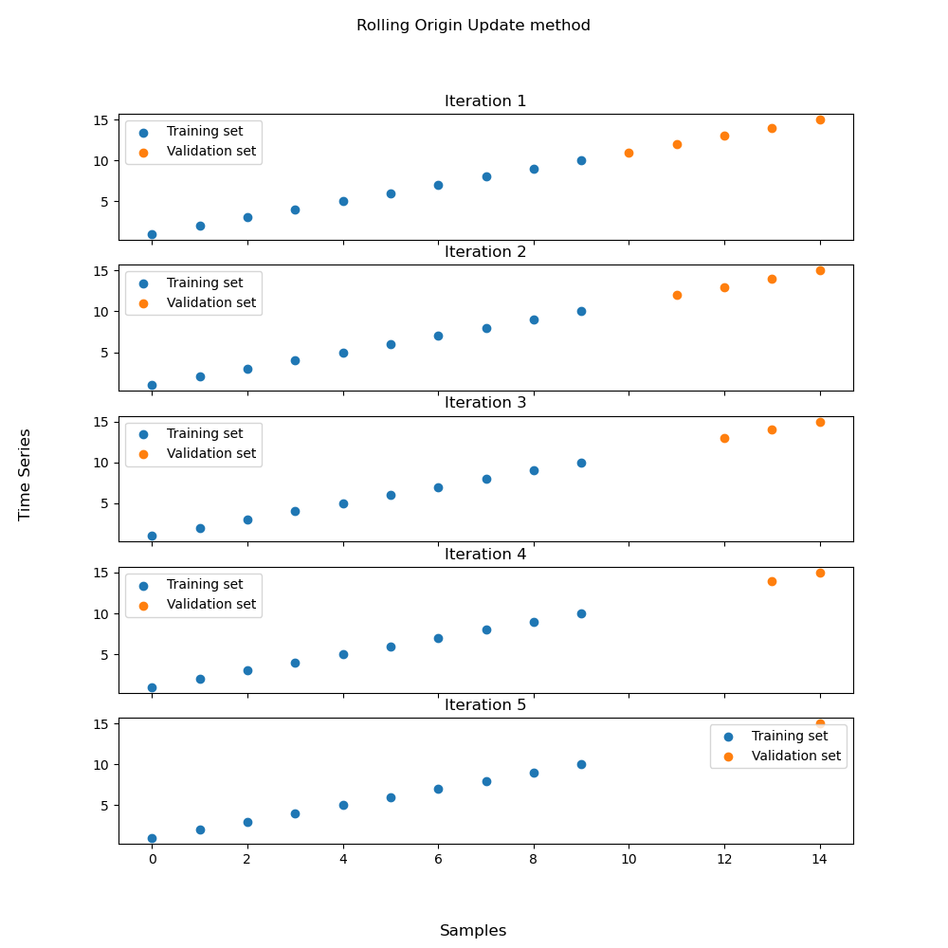
Visualização

Slide 8
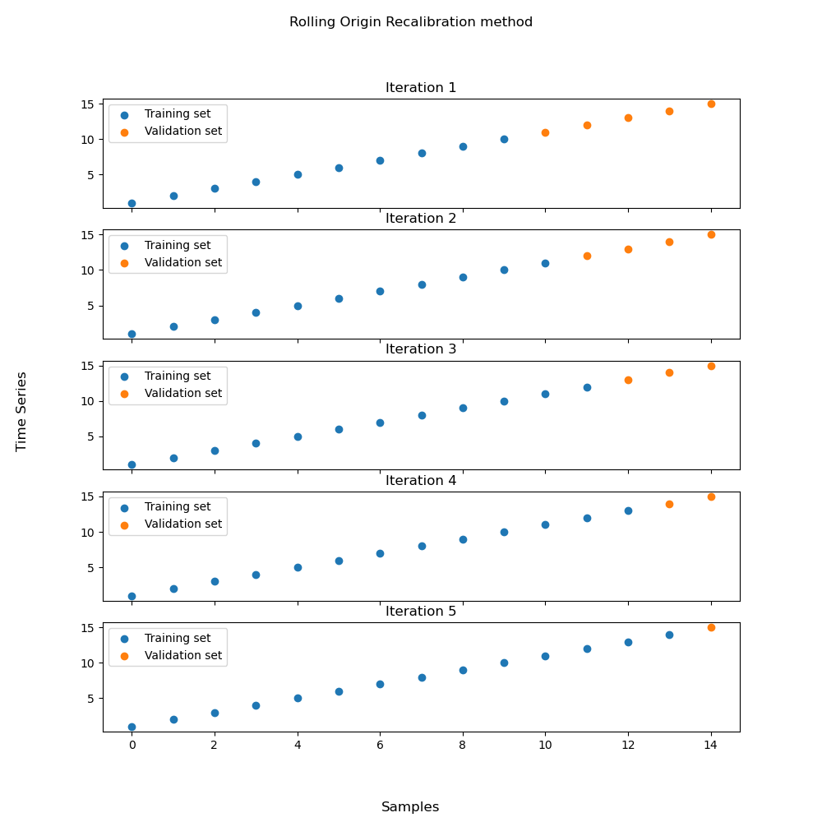
Visualização

Slide 9
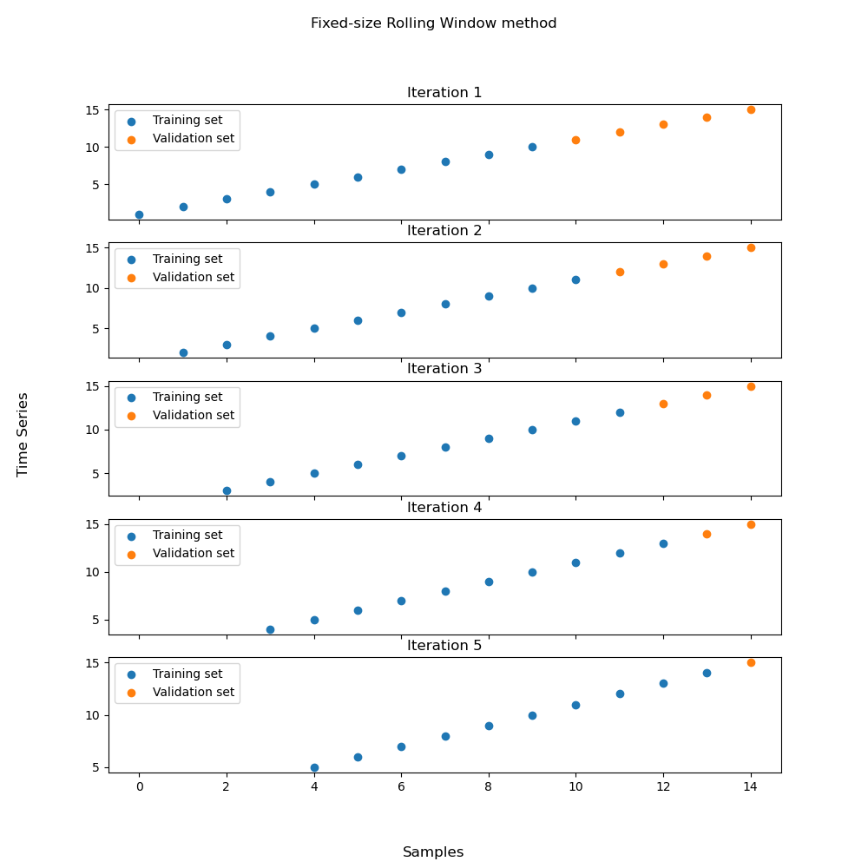
Visualização

Slide 10
Questões
Confirmação da submissão do artigo

Slide 11
Próxima semana…
Tratamento dos dados reais;
Testar métodos de geração dos dados;
Implementação de mais métodos de validação (prequential, CV).

